Slide 1

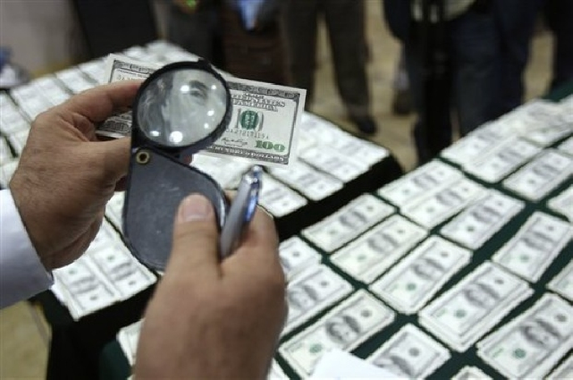
LEGITIMACION DE CAPITALES, FINANCIAMIENTO AL TERRORISMO Y FINANCIAMIENTO A LA PROLIFERACION DE ARMAS DE DESTRUCCION MASIVA.
CONCEPTOS Y ASPECTOS FUNDAMENTALES
José Gregorio Rosales
Oficial de Cumplimiento

Slide 2

CONTENIDO
Conceptos fundamentales.
Información General y Conceptos Básicos de la Ley Orgánica contra la Delincuencia Organizada y FT.
Sanciones Legales.
Marco Legal e Institucional.
Que hacen las Empresas para prevenir la L/C y el F/T.
Política Conozca a su Cliente, Proveedor, Empleado, Intermediario,
Casos

Slide 3



Antecedentes
Los antecedentes más cercanos sobre su comisión del lavado de dinero se remontan a la primera mitad del siglo XX. Los primeros capitales lavados se efectuaron, en la Unión Americana, durante la década de los años 1930 y 1940, en el período conocido como "La Ley Seca", ya que en esos tiempos la venta y distribución de alcohol se consideró ilegal.

Slide 4

Limpieza a fondo
AL CAPONE TENÍA UN PROBLEMA: Necesitaba hacer pasar como legítimas las jugosas sumas de efectivo que generaba su imperio delictivo. La solución: comprar lavanderías de pago en efectivo, entreverar el dinero sucio con el limpio y decir que su fortuna no provenía del juego y el contrabando sino de lavar la ropa de sus compatriotas. Casi un siglo más tarde, el concepto básico del lavado de dinero sigue siendo el mismo, pero la escala y complejidad son mucho mayores. Si Al Capone viviera hoy, sus lavadoras y secadoras tendrían que funcionar las 24 horas.
Los países promueven iniciativas para impedir que los delincuentes laven sus billones.

Slide 5

¿Que es Legitimación de Capitales?
Es el conjunto de medios utilizados, para cambiar u ocultar el dinero ilegal, con el objeto de que el mismo se presente como legítimo ante la colectividad, ocultando la procedencia y propiedad de los fondos de las actividades ilícitas.

Slide 6
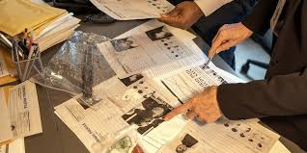
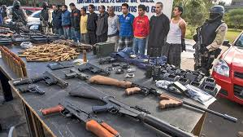
Delitos
Un delito es un comportamiento que, ya sea por propia voluntad o por imprudencia, resulta contrario a lo establecido por la ley. El delito, por lo tanto, implica una violación de las normas vigentes, lo que hace que merezca un castigo o pena.

Slide 7

DELITOS
La Legitimación de Capitales
El tráfico y comercio ilícito de recursos o materiales estratégicos.
El tráfico sustancias estupefacientes y psicotrópicas.
Trata y Explotación Sexual Comercial.
Trafico Ilícito de armas.
Manipulación Genética.
Sicariato.
Trafico de Órganos.
Utilización de niños, niñas o adolescentes en la pornografía.
Pornografía.
Fraude.
Terrorismo
Corrupción de servidores públicos

Slide 8


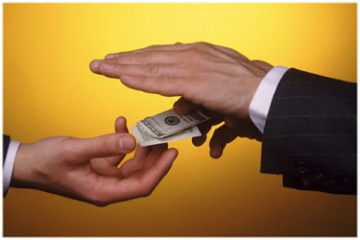

Etapas de la Legitimación de Capitales
INTEGRACIÓN
Al integrar los fondos a la economía legítima a modo de inversión o mediante la adquisición de activos
INTRODUCCIÓN
De los bienes obtenidos por medio del delito
TRANSFORMACIÓN
Para apartar los beneficios ilegales de su origen ilícito mediante una serie de transacciones, conversiones o movimientos
“Las empresas de Medicina Prepagada pueden ser utilizadas en cada una de las fases”

Slide 9

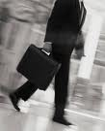


Etapas de la Legitimación de Capitales
INTRODUCCIÓN
Se deshace del dinero
sucio,
adquiriendo productos mercadeados
por las empresas.
El Legitimador tiene gran cantidad de dinero ilícito en efectivo o depositado en una o varias Instituciones Financieras
Empresa de Medicina Prepagada
Transformar el dinero en un medio que pueda moverse y administrarse fácilmente
Objetivo

Slide 10


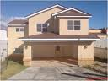
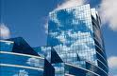

Etapas de la Legitimación de Capitales
PROCESAMIENTO
Utilizando
A una o varias Aseguradoras o Empresa de Medicina Prepagada.
El Legitimador adquiere diversos productos
Especialmente las que no cuentan con Políticas, Normas y Procedimientos en materia de Prevención y Control de Legitimación de Capitales

Slide 11

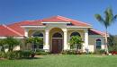

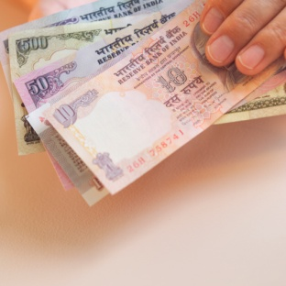
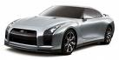
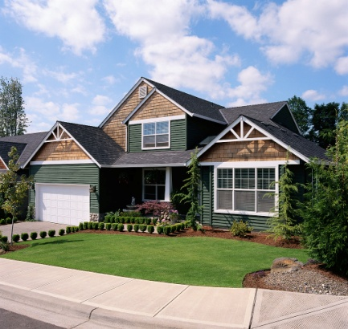

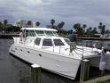
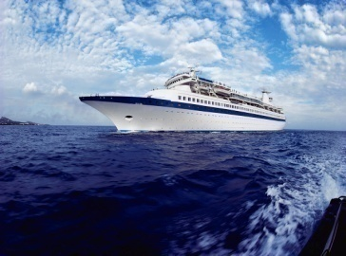
Etapas de la Legitimación de Capitales
INTEGRACIÓN
EL Legitimador consigue ocultar el origen ilícito del dinero y realiza inversiones en negocios, bienes muebles e inmuebles, entre otros.

Slide 12

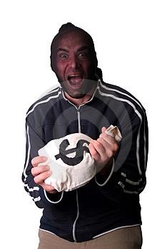
TÉCNICAS COMUNES EN LA LEGITIMACION DE CAPITALES
Establecimientos de compañías de portafolio o nominales
Venta o exportación de bienes
Transferencias Telegráficas o electrónicas.
Pitufeo o Trabajo de Hormiga.
Compra de Pólizas de Seguro
Compañías Fachada o de papel.
Transferencias Inalámbricas o corresponsales
Mezcla
Compra de bienes o instrumentos monetarios con productos en efectivo

Slide 13
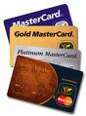


INSTRUMENTOS MÁS COMÚNES EN LA LEGITIMACIÓN DE CAPITALES
Dinero en efectivo.
Títulos Valores.
Cheques de gerencia.
Cheques personales.
Giros
Tarjetas de Débito.
Tarjetas de Crédito.
Tarjetas de Valor Acumulado

Slide 14
CARACTERÍSTICAS DE LA LEGITIMACIÓN DE CAPITALES
Medio utilizado por grandes grupos de delincuencia organizada criminales y terroristas.
Es un delito financiero.
Se basa en ficciones.
Es un conjunto de operaciones complejas y poco comunes.
Es un delito transnacional.
Se sirve de la vulnerabilidad de diferentes sectores y de sus avances tecnológicos.

Slide 15

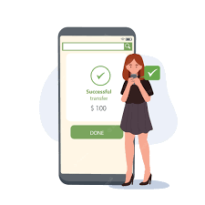
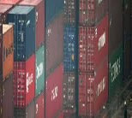

Cuáles son los métodos del lavado de activos
Compra de loterías o premios ficticios.
Transferencias.
Exportaciones ficticias de bienes.
Fondos ilícitos.
Exportaciones ficticias de servicios.
Infiltración en organizaciones.
Inversión extranjera ficticia.
Sustitución de deuda externa.

Slide 16
















Diferentes terminologías
BOLIVIA:
Legitimación de ganancias ilícitas
BRASIL:
Lavado de Bienes, Derechos y Valores
CHILE:
Lavado de Dinero
ARGENTINA: Lavado de Activos
COLOMBIA: Lavado de Activos
MÉXICO:
Operaciones con recursos
de procedencia ilícita
COSTA RICA:
Legitimación de Capitales procedentes del narcotráfico
VENEZUELA:
LEGITIMACIÓN DE CAPITALES
PANAMÁ:
Blanqueo de Capitales
CUBA:
Lavado de Dinero
NICARAGUA:
Lavado de Dinero y Activos de Actividades Ilícitas
GUATEMALA:
Transacciones de inversiones ilícitas
EL SALVADOR:
Lavado de Activos
URUGUAY:
Blanqueo de Dinero
EEUU
Lavado de Dinero

Slide 17


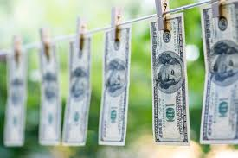
Lavado de dinero representa 2.7% del PIB mundial
Panel sobre Responsabilidad, Transparencia e Integridad Financiera Internacional (FACTI, por su sigla en inglés) según la Agenda 2030 de la Organización de las Naciones Unidas (ONU).
Las Naciones Unidas estimaron recientemente que los fondos ilícitos que se lavan anualmente equivalen a entre 2% y 5% del PIB mundial, o USD 1,6 billones a USD 4 billones al año.
El FMI estima que en el mundo se lavan cada año mas de 500 millones a 1 billón de dólares 2% al 5% PIB.

Slide 18
Normativa Internacional
Recomendaciones especiales del GAFI sobre terrorismo
Declaración de Principios de Basilea
40 Recomendaciones del GAFI
USA Patriot Act
1988 1990 …. 1998 1999 2000 2001 2002 2003
ONU
Convención de Viena
ONU
Convención Contra el Terrorismo
ONU
Convención de Palermo
Contra la Delincuencia Organizada
Principios Wolfberg

Slide 19

Marco Legal Nacional
1.
Ley Orgánica contra el Tráfico Ilícito
y el Consumo de Sustancias Estupefacientes
y Psicotrópicas (LOCTICSEP)
2.
Ley Orgánica contra la
Delincuencia Organizada (LOCDO)
3.
Providencia SAA-8-004-2021 de la Sudeseg
4.
Ley Contra los Ilícitos Cambiarios

Slide 20

Sanciones establecidas en la LOCDO

Slide 21

Sanciones
Delito LEGITIMACIÓN DE CAPITALES
Artículo 35 de la LOCDO
QUIEN POR SÍ O POR INTERPUESTA PERSONA SEA PROPIETARIO O POSEEDOR DE CAPITALES, BIENES, HABERES O BENEFICIOS
SERÁ CASTIGADO
DERIVADOS DE ACTIVIDADES ILÍCITAS O DELITOS GRAVES
MULTA
IGUAL AL INCREMENTO PATRIMONIAL ILÍCITAMENTE OBTENIDO
10 a 15 AÑOS

Slide 22

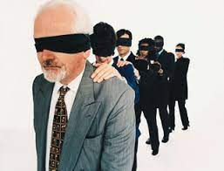
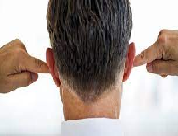

Sanciones
Delito CULPOSO
Artículo 36 de la LOCDO
“Cuando el delito previsto en el artículo 36 de esta Ley se cometa por
la pena será de tres a seis
años de prisión
NEGLIGENCIA,
IMPRUDENCIA,
IMPERICIA
O INOBSERVANCIA DE LA LEY
Incumplimiento de los sujetos obligados

Slide 23
IMPRUDENCIA
Es la falta de precaución,
insensatez, osadía.
IMPERICIA
Torpeza, falta de destreza,
inexperiencia en la
ejecución de una actividad,
falta de pericia.
NEGLIGENCIA
Omisión, dejar de hacer
algo por dejadez, desidia,
abandono o indiferencia.
LOCDO
ART. 36
INOBSERVACIA
Es el incumplimiento de
una normativa.

Slide 24
Delincuencia Organizada Nacional
DELINCUENCIA ORGANIZADA
Asociación de tres o más personas para realizar, de forma permanente o reiterada, conductas que tengan como fin cometer alguno o algunos delitos, para obtener directa o indirectamente un beneficio económico o de cualquier índole para así o para terceros

Slide 25

Delincuencia Organizada Trasnacional
DELINCUENCIA ORGANIZADA TRASNACIONAL
El Artículo 1 de la Convención de las Naciones Unidas contra la Delincuencia Organizada Trasnacional, define la Delincuencia Organizada como “un grupo estructurado de tres o más personas que exista durante cierto tiempo y que actúe concertadamente con el propósito de cometer uno o más delitos graves o delitos tipificados con arreglo a la presente Convención con miras a obtener, directo o indirectamente, un beneficio económico u otro beneficio de orden material”.
Ahora bien, cuando la Delincuencia Organizada construye conexiones con organizaciones similares formando redes en todo el mundo, la Organización de las Naciones Unidas la identifica como Delincuencia Organizada Trasnacional.

Slide 26

Características de la Delincuencia Organizada
Opera mediante la división de trabajo por células.
Desborda los controles gubernamentales.
Desarrolla hegemonía en áreas geográficas
Está altamente especializada
Su estructura es vertical y rígida
Reglamentación obligatoria para los miembros.
La membrecía implica procesos de selección rigurosa
Va más allá de la vida de sus miembros.
Es mucho más avanzada que la delincuencia común

Slide 27
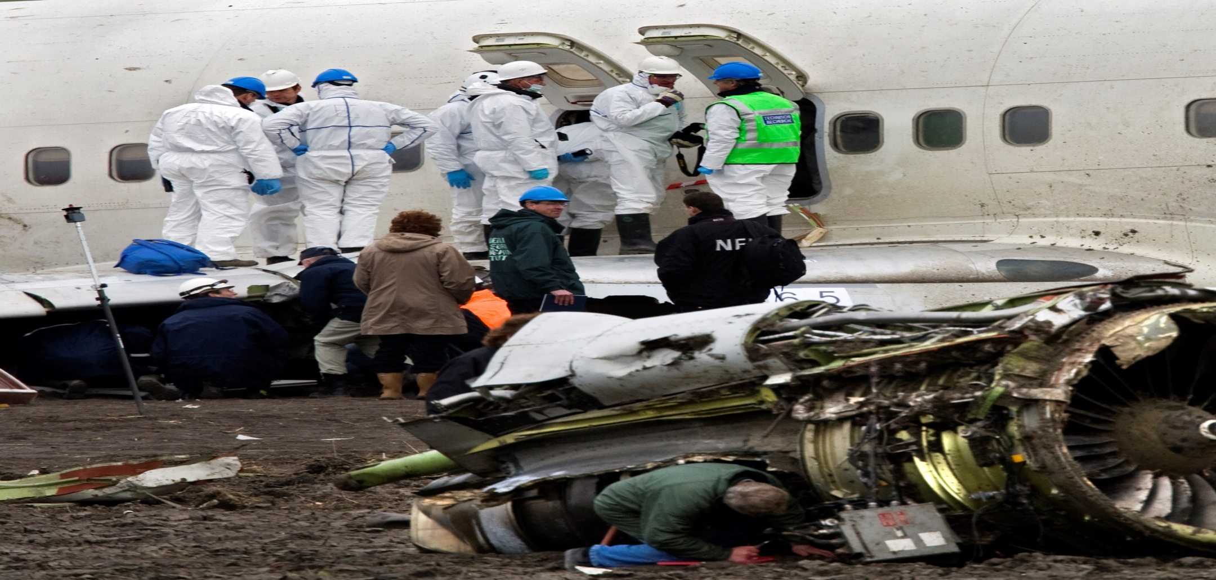
Financiamiento al Terrorismo

Slide 28


Financiamiento al terrorismo
Terrorismo
“Aquel acto intencionado que por su naturaleza o su contexto, pueda perjudicar gravemente a un país o a una organización internacional, tipificado como delito según el ordenamiento jurídico venezolano, cometido con el fin de intimidar gravemente a una población; obligar indebidamente a los gobiernos o a una organización internacional a realizar un acto o a abstenerse de hacerlo o desestabilizar gravemente o destruir las estructuras políticas fundamentales, constitucionales, económicas o sociales de un país o de una organización internacional”. (Art. 4. Ley Orgánica Contra la Delincuencia Organizada y Financiamiento al Terrorismo).

Slide 29
Financiamiento al terrorismo
Actos Terroristas
a. Atentados contra la vida de una persona que puedan causar la muerte;
b. Atentados contra la integridad física de una persona;
c. Secuestro o toma de rehenes;
d. Destrucciones masivas a un gobierno o a instalaciones públicas, sistemas de transporte, infraestructuras, incluidos los sistemas de información, plataformas fijas o flotantes emplazadas en la zona económica exclusiva o en la plataforma continental, lugares públicos o propiedades privadas que puedan poner en peligro vidas humanas o producir un gran perjuicio económico;
e. Apoderamiento de aeronaves y de buques o de otros medios de transporte colectivo, o de mercancías;
f. Fabricación, tenencia, adquisición, transporte, suministro, desarrollo o utilización de armas de fuego, explosivos, armas nucleares, biológicas y químicas; g. liberación de sustancias peligrosas, o provocación de incendios, inundaciones o explosiones cuyo efecto sea poner en peligro vidas humanas; h. perturbación o interrupción del suministro de agua, electricidad u otro recurso natural fundamental cuyo efecto sea poner en peligro vidas humanas”. (Art. 4. Ley Orgánica Contra la Delincuencia Organizada y Financiamiento al Terrorismo).

Slide 30
Financiamiento al terrorismo
Art. 52. LOCDO - Terrorismo
El o la terrorista individual o quienes asociados mediante una organización terrorista, realice o trate de realizar uno o varios actos terroristas, será penado o penada con prisión de veinticinco a treinta años.

Slide 31

Financiamiento al terrorismo
Art. 53 LOCDO Financiamiento al Terrorismo
Quien proporcione, facilite, resguarde, administre, colecte o recabe fondos por cualquier medio, directa o indirectamente, con el propósito de que éstos sean utilizados en su totalidad o en parte por un terrorista individual o por una organización terrorista, o para cometer uno o varios actos terroristas, será penado o penada con prisión de quince a veinticinco años, aunque los fondos no hayan sido efectivamente utilizados o no se haya consumado el acto o los actos terroristas.

Slide 32
Financiamiento al terrorismo
Diferencias entre LC y el FT
 | FINANCIAMIENTO AL TERRORISMO | LEGITIMACION DE CAPITALES
FUENTE DE LOS FONDOS | Actividades lícitas e ilícitas | Actividades ilícitas
PROPÓSITO | Financiar actividades ilegales | Limpia lo procedente de actividades ilícitas
MOTIVO | Ideológico / Político | Económico
 | objetivo de poder
DESTINO | Financiar | Invertir en empresas legales/ conservación de la riqueza
 | Actividades

Slide 33
Financiamiento a la Proliferación de Armas de Destrucción Masiva

Slide 34
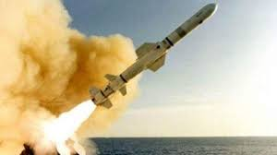
Financiamiento a la Proliferación de Armas de Destrucción Masiva
¿Que son Armas de Destrucción Masiva?
Las armas de destrucción masiva (ADM) son armas capaces de eliminar a un número muy elevado de personas de manera indiscriminada y causar grandes daños económicos y medioambientales. Las armas de destrucción masiva son las nucleares, biológicas y químicas.

Slide 35
Financiamiento a la Proliferación de Armas de Destrucción Masiva
Art. 38 LOCDO Fabricación ilícita de armas
Quien como parte integrante de un grupo de delincuencia organizada importe, exporte, adquiera, venda, entregue, traslade, transfiera, suministre u oculte armas de fuego, sus piezas, componentes, municiones, explosivos y otros materiales relacionados, sin la debida autorización de la Fuerza Armada Nacional Bolivariana, será penado o penada con prisión de doce a dieciocho años.

Slide 36
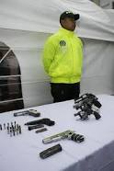
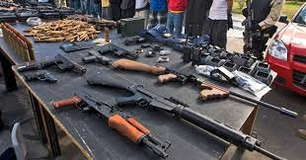
Financiamiento a la Proliferación de Armas de Destrucción Masiva
Art. 39 LOCDO Tráfico ilícito de armas
Quien como parte integrante de un grupo de delincuencia organizada fabrique o ensamble armas de fuego, municiones, explosivos y otros materiales relacionados a partir de componentes, partes lícitas o ilícitamente fabricadas, o cuando no sean marcadas al momento de su fabricación, será penado o penada con prisión de doce a dieciocho años.
Si se trata de armas de guerra la pena será quince a veinticinco años de prisión.

Slide 37
Sujetos Obligados (Art 9 ) LOCDO
Bancos Comerciales
Bancos Hipotecarios
Bancos Universales, etc
SUDEBAN
Empresas de Seguro
Empresas de Medicina Prepagada
Empresas de Reaseguros
Sociedades de Corretaje de Seguros
Financiadoras de Primas
Superintendencia de Seguros
Comisión
Nacional
De Valores
Fondos mutuales, Casas de Bolsa
Comisión Nacional
De Casinos,
Salas de Bingo
y Máquinas Traganíqueles
Casinos
Corredores y Constructores de Inmuebles
Ventas de vehículos, Anticuarios, joyerías
Empresas de Marina Mercante,ONGs,etc.
LOCDO

Slide 38
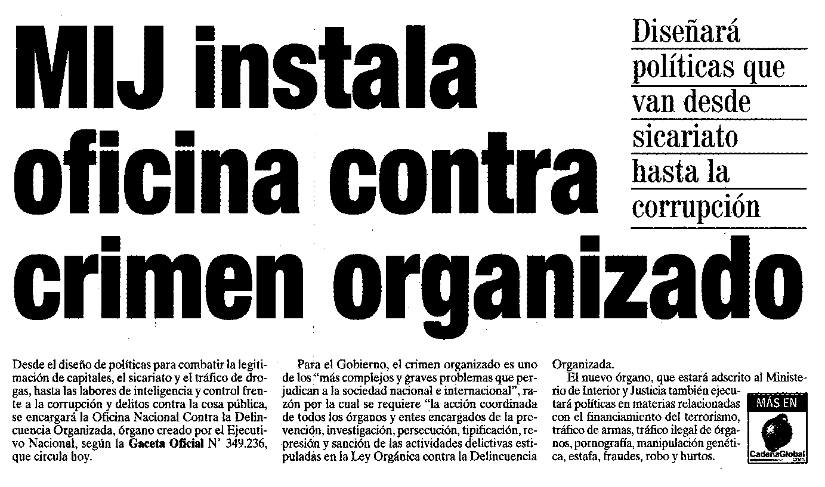
OFICINA NACIONAL CONTRA LA DELINCUENCIA ORGANIZADA Y FINANCIAMIENTO AL TERRORISMO
Articulo 5 LOCDO

Slide 39

¿Qué hacen las Empresas de Medicina Prepagada, para prevenir el delito de la Legitimación de Capitales y Financiamiento al Terrorismo?

Slide 40

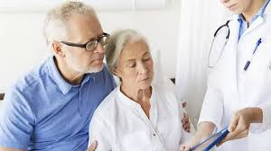
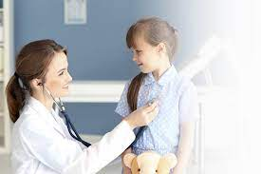

PROVIDENCIA ADMINISTRATIVA
N° SAA-8-004-2021 DE LA SUDEASEG

Slide 41
PROVIDENCIA ADMINISTRATIVA
N° SAA-8-004-2021 DE LA SUDESEG
Contiene las normas para establecer y unificar las políticas y procedimientos continuos y permanentes conforme al nivel de riesgo del Sujeto Obligado, a fin de prevenir , controlar y fiscalizar el delito de la Legitimación de capitales en el mercado asegurador venezolano, la cual se aplica a todo ente regido por la Ley de Empresas de Seguros y Reaseguros.

Slide 42

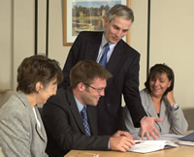
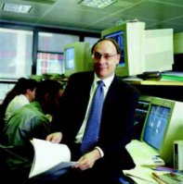
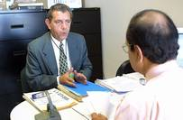
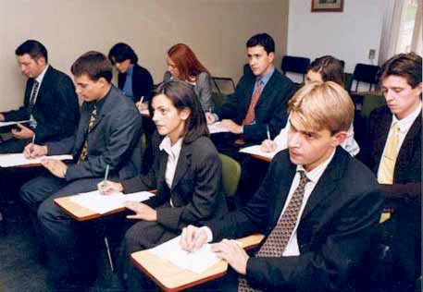

Estructura del Sistema Integral de Prevención
Junta Directiva
Presidente de la Junta directiva
Oficial de Cumplimiento de Prevención de Legitimación de Capitales
Unidad de Prevención y Control de Legitimación de Capitales
Empleados Responsables de Cumplimiento

Slide 43

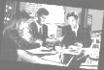
¿Cómo se protege CLINISALUD MEDICINA PREPAGADA S.A.?
Código de Ética
M
a
n
u
a
l
d
e
P
o
l
í
t
i
c
a
s
,
N
o
r
m
a
s
y
P
r
o
c
e
d
i
m
i
e
n
t
o
s
E
s
l
¿
Q
u
é
e
s
É
t
i
c
a
?
a
c
o
n
s
t
r
u
c
c
d
e
P
r
e
v
e
n
c
i
ó
n
y
C
o
n
t
r
o
l
d
e
q
u
e
o
r
i
e
n
t
a
l
i
ó
n
m
o
r
a
l
a
s
a
c
l
o
s
c
o
m
p
o
r
t
a
m
t
i
t
u
d
e
s
y
Auditoria de
cumplimiento
i
e
n
t
L
e
g
i
t
i
m
a
c
i
ó
n
d
e
C
a
p
i
t
a
l
e
s
.
Circulares Internas
o
s
Circulares Internas
p
r
o
f
e
s
i
o
n
l
s
r
a
l
c
o
n
s
e
c
u
c
a
e
p
a
a
p
r
o
f
e
s
i
ó
n
d
e
o
b
j
e
t
i
v
o
s
i
o
n
a
l
e
s
,
t
o
d
o
e
d
e
s
d
e
l
a
d
o
b
l
e
v
e
r
i
l
l
o
,
l
r
i
i
t
e
n
t
e
d
e
e
c
o
n
o
c
m
e
n
t
o
d
e
s
e
r
h
u
m
a
n
o
e
n
s
u
t
o
l
l
t
a
l
i
d
a
d
y
e
r
l
e
s
p
e
t
o
d
e
o
s
v
a
o
r
e
s
s
o
c
i
a
l
e
s
¿
Q
u
é
e
s
É
t
i
c
a
?
.
E
s
l
a
c
o
n
s
t
r
u
c
c
q
u
e
o
r
i
e
n
t
a
l
i
ó
n
m
o
r
a
l
a
s
a
c
l
o
s
c
o
m
p
o
r
t
a
m
t
i
t
u
d
e
s
y
i
e
n
t
i
l
o
s
c
o
p
r
o
f
e
s
o
n
a
e
s
p
a
r
a
l
a
n
s
e
c
u
c
p
r
o
f
e
s
i
ó
n
d
e
o
b
j
e
t
i
v
o
s
i
o
n
a
l
e
s
,
t
o
d
o
e
d
e
s
d
e
l
a
d
o
b
l
e
v
e
r
i
l
l
o
,
l
r
i
i
t
e
n
t
e
d
e
e
c
o
n
o
c
m
e
n
t
o
d
e
s
e
r
h
u
m
a
n
o
e
n
s
u
t
o
l
l
t
a
l
i
d
a
d
y
e
r
l
e
s
p
e
t
o
d
e
o
s
v
a
o
r
e
s
s
o
c
i
a
l
e
s
.

Slide 44

DEBIDA DELIGENCIA
Usuarios Particulares
Tomador, Asegurado o Contratante
Proveedores
Vendedores o Intermediarios
Empleados
Política por medio de la cual se busca obtener en forma veraz, transparente y completa, así como mantenerla actualizada en el tiempo, toda la información que corresponde aportar a las personas naturales y jurídicas al inicio de operaciones o relaciones con la empresa

Slide 45
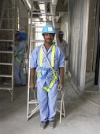





POLITICA CONOZCA A SU CLIENTE

Slide 46

Política Conozca a su cliente
Objetivos
Permite conocer la actividad económica a la que se dedica el cliente.
Identifica el riesgo potencial de un cliente antes de aceptarlo
Facilita la detección de operaciones inusuales o sospechosas.
¡Es una obligación legal!

Slide 47


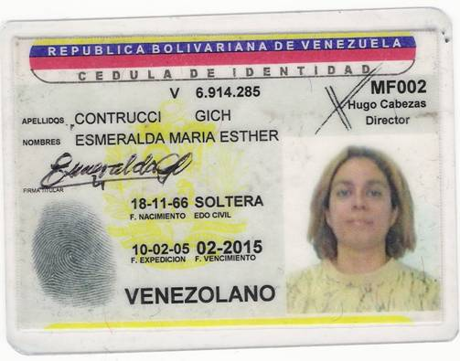
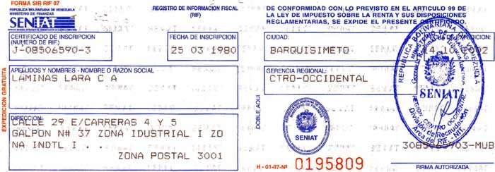
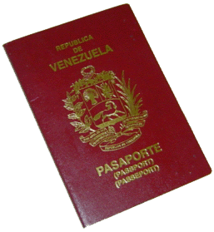

Política “Conozca a su Cliente”
La identificación del Cliente se realiza a través de:
E X P E D I E N T E C L I E N T E S N A T U R A L ES
Planilla Solicitud de Seguros ( firmada, con las huellas dactilares y sin enmiendas ni tachaduras)
Copia de Cédula de Identidad
Copia del Rif.
Copia Recibo de Servicio
Copia Declaración de Impuestos Sobre la Renta
Copia del Documento de propiedad o interés asegurable del bien mueble o inmueble. (NO APLICA)
Referencia Bancaria
Verificación de Datos CNE

Slide 48

Política “Conozca a su Cliente”
La identificación del Cliente se realiza a través de:
E X P E D I E N T E C L I E N T E J U R Í D I C O
Planilla Solicitud de Seguros (firmada y con las huellas dactilares y sin enmiendas ni tachaduras)
Copia de Cédula de Identidad de los Representantes Legales
Copia del Rif de la Empresa
Copia del Rif de los representantes legales
Copia Recibo de Servicio publico
Copia Declaración de Impuestos Sobre la Renta (última declaración)
Copia del Documento de propiedad o interés asegurable del bien mueble o inmueble (No aplica)
Documento Constitutivo con la última modificación estatutaria si aplica
Referencia Bancaria vigente
Estado de Ganancias y Pérdidas (por los 3 últimos años)
Verificación de Datos CNE

Slide 49
Política “Conozca a su Proveedor”
Empresa Pantalla, Fachada o de Papel”
Principales Características
Constitución legal
Tiene sede física
Cumple su objetivo social
1- Pantalla
Constitución legal
Tiene sede física
No Cumple su objetivo social
Varias empresas con un mismo domicilio
2- Fachada
Constitución legal
No tiene sede física
No Cumple su objetivo social
3- De Papel

Slide 50

Política “Conozca a su Proveedor”
Registro Individual. Expediente. Verificación.
Expediente persona natural
Copia de Cedula
RIF
Ultima declaración del impuesto sobre la renta
Copia de recibo de servicio publico
Referencia bancaria
Expediente persona jurídica
RIF
Copia de documento constitutivo y ultima asamblea
Copia de recibo de servicio público
Copia legible y vigente de la cedula de identidad, RIF del representante lega,l copia legible de la cedula de identidad de los accionistas, RIF, ultima declaración del impuesto sobre la renta

Slide 51
Empresa Pantalla, Fachada o de Papel”
Señales de Alerta
Dirección de difícil acceso o remota.
No suele ser un contribuyente fiscal activo.
Representantes de difícil contacto o ubicación.
Certificado de ingresos poco creíble.
Compañía de reciente constitución
Crecimiento operacional acelerado
Actividad económica que no corresponde a la declarada
Importaciones ficticias
Cartera de clientes desconocidas
Capital inconsistente con sus volúmenes de ingresos
Empresa importante que no posee pagina o sitio web
Financiamiento que no se corresponde con el destino declarado.

Slide 52

Política “Conozca a su Empleado
Registro Individual. Expediente. Conducta y comportamiento
Expediente empleado
Copia de Cedula o pasaporte,
RIF
Ultima declaración del impuesto sobre la renta
Copia de recibo de servicio publico
Referencia bancaria
Constancia de residencia
De la recepción del código de ética
De haber recibido capacitación en materia de administración de riesgos de LC/FT/FPADM

Slide 53

POLITICA CONOZCA A SU INTERMEDIARIO
Registro Individual. Expediente Persona Natural. Expediente Persona Jurídica. Conducta y Comportamiento.
Expediente Persona Natural
Copia de la autorización otorgada por la superintendencia de la actividad aseguradora.
Copia de Cedula o pasaporte.
RIF.
Ultima declaración del impuesto sobre la renta.
Copia de recibo de servicio publico.
De la declaración jurada del origen de los fondos.
Constancia de haber sido capacitado en materia de administración de riesgos de LC/FT/FPADM
Referencia bancaria.
Constancia de residencia.
Verificación de datos por medio de fuentes publicas

Slide 54
REGISTROS INDIVIDUALES
CONSERVACIÓN DE LOS REGISTROS POR UN PERÍODO DE TIEMPO QUE NO PODRÁ SER INFERIOR A CINCO (5) AÑOS DESPUÉS DE TERMINADA LA RELACIÓN COMERCIAL,
VERIFICACIÓN DE LOS DATOS DE LOS CLIENTES SUMINISTRADOS A TRAVÉS DE LA SOLICITUD DEL CONTRATO DE SALUD,
ACTUALIZACIÓN DEL REGISTRO DE CLIENTES,
DECLARACIÓN DEL ORIGEN DE LOS FONDOS O DECLARACIÓN DE FE,

Slide 55

¿Qué debemos hacer en ante una operación considerada como Sospechosa?

Slide 56


¿Qué es sospecha?
Sospecha
Es la apreciación infundada en conjeturas, en apariencia o visos de verdad que determinará hacer un juicio negativo de la operación por quien recibe y analiza la operación, haciendo que desconfíe, dude o recele de una persona por la actividad profesional o económica que desempeña, su perfil financiero, sus costumbres o personalidad.
Sospechar
Creer, suponer o imaginar una cosa por conjeturas fundadas en apariencias e indicios, desconfiar, dudar, pensar que alguien ha hecho algo malo.

Slide 57

Señales de Alerta
Son señales que muestran comportamientos, conductas o actitudes de los clientes y/o situaciones atípicas en operaciones que pueden encubrir procesos de lavado de dinero.
Lo importantes es hacerle seguimiento rutinario a este tipo de clientes, ya que identificando señales de alerta no significa necesariamente, que deba ser reportada de manera inmediata o automática a las autoridades como sospechosa.

Slide 58
Señales de Alerta
Comportamientos inusuales
Rehusar o retardar la entrega de información y documentación del cliente y/o tercero.
Falsificación de documentos.
Solicitud de aseguramiento fuera del perfil del cliente.
Aseguramiento por montos superiores a los aparentes medios.
Adquisición de seguros de vida a enfermos terminales.
Clientes que se rehúsan a firmar la Declaración de Origen de Fondos.
Falta de interés asegurable.
Mucho interés en el proceso de cancelación de la prima del bien asegurado.
Solicitud de cambio de beneficiario sin justificación aparente.
Solicitudes de suscripción de zonas geográficas sensibles o fuera de plaza.
Cambio imprevisto de intermediario.

Slide 59


Reporte de Actividades Sospechosas
Art. 99 El Reporte de Actividades Sospechosas no es una denuncia penal, ni requiere de las formalidades y requisitos de este modo de proceder; es una noticia administrativa producto del análisis financiero del asegurado o tomador de un contrato de salud; no acarrea responsabilidad penal, ni civil, ni mercantil contra la empresa, ni los empleados encargados de suscribirlos y enviar el reporte.

Slide 60


Reporte de Actividades Sospechosas
444444444 44444444444
444444444
44444444444
44444444444444
44444444444444
444444444444
4444444444444
4444444444444
444444444444
444444444444
Sujeto Obligado
Reporte
Art. 99: “Los Empleados de los Sujetos Obligados sometidos al control de esta Superintendencia de Seguros no podrán advertir a los tomadores, asegurados o beneficiarios que se han realizado averiguaciones o que se ha notificado a las autoridades de actividades que puedan dar indicios de estar relacionadas con la legitimación de capitales”.

Slide 61
Si cualquier trabajador de la empresa detecta una operación sospechosa debe reportarlo por escrito de manera inmediata a la Unidad de Prevención y Control de Legitimación de Capitales y Financiamiento al Terrorismo

Slide 62

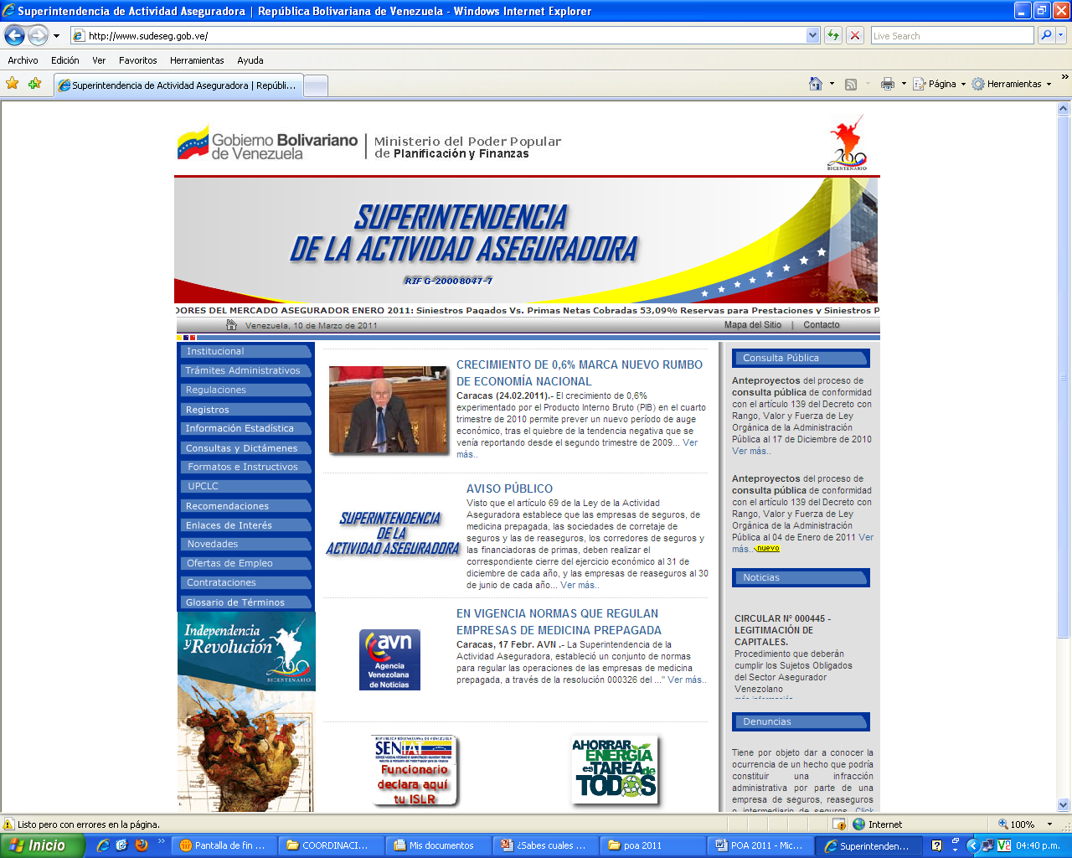
Proceso del R.A.S
UPC/LC/FT/FPADM
GERENTE
REPORTE INTERNO
ACTIVIDAD SOSPECHOSA
OFICIAL DE CUMPLIMIENTO
CERRAR
ARCHIVO
SEGUIMIENTO
RAS
REPORTAR
SIAR
UNIDAD NACIONAL DE INTELIGENCIA FINANCIERA
(UNIF)
Reporte de Actividad
Sospechosa

Slide 63
CASOS

Slide 64

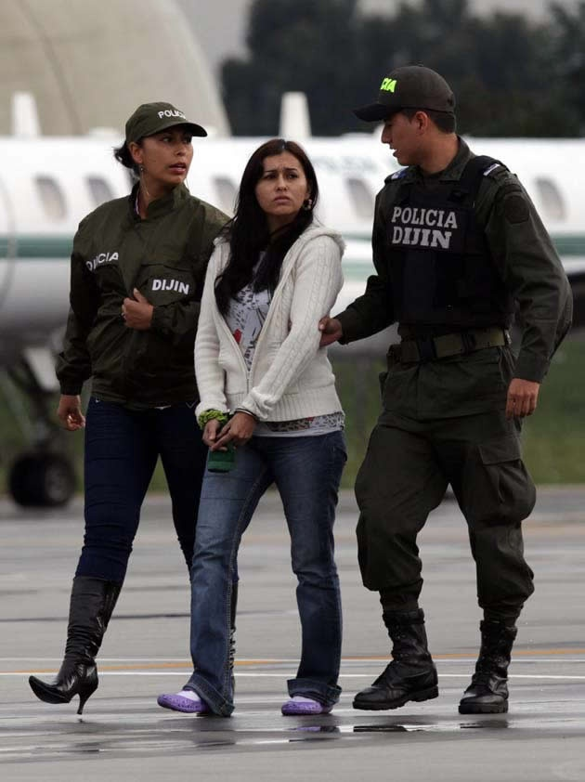
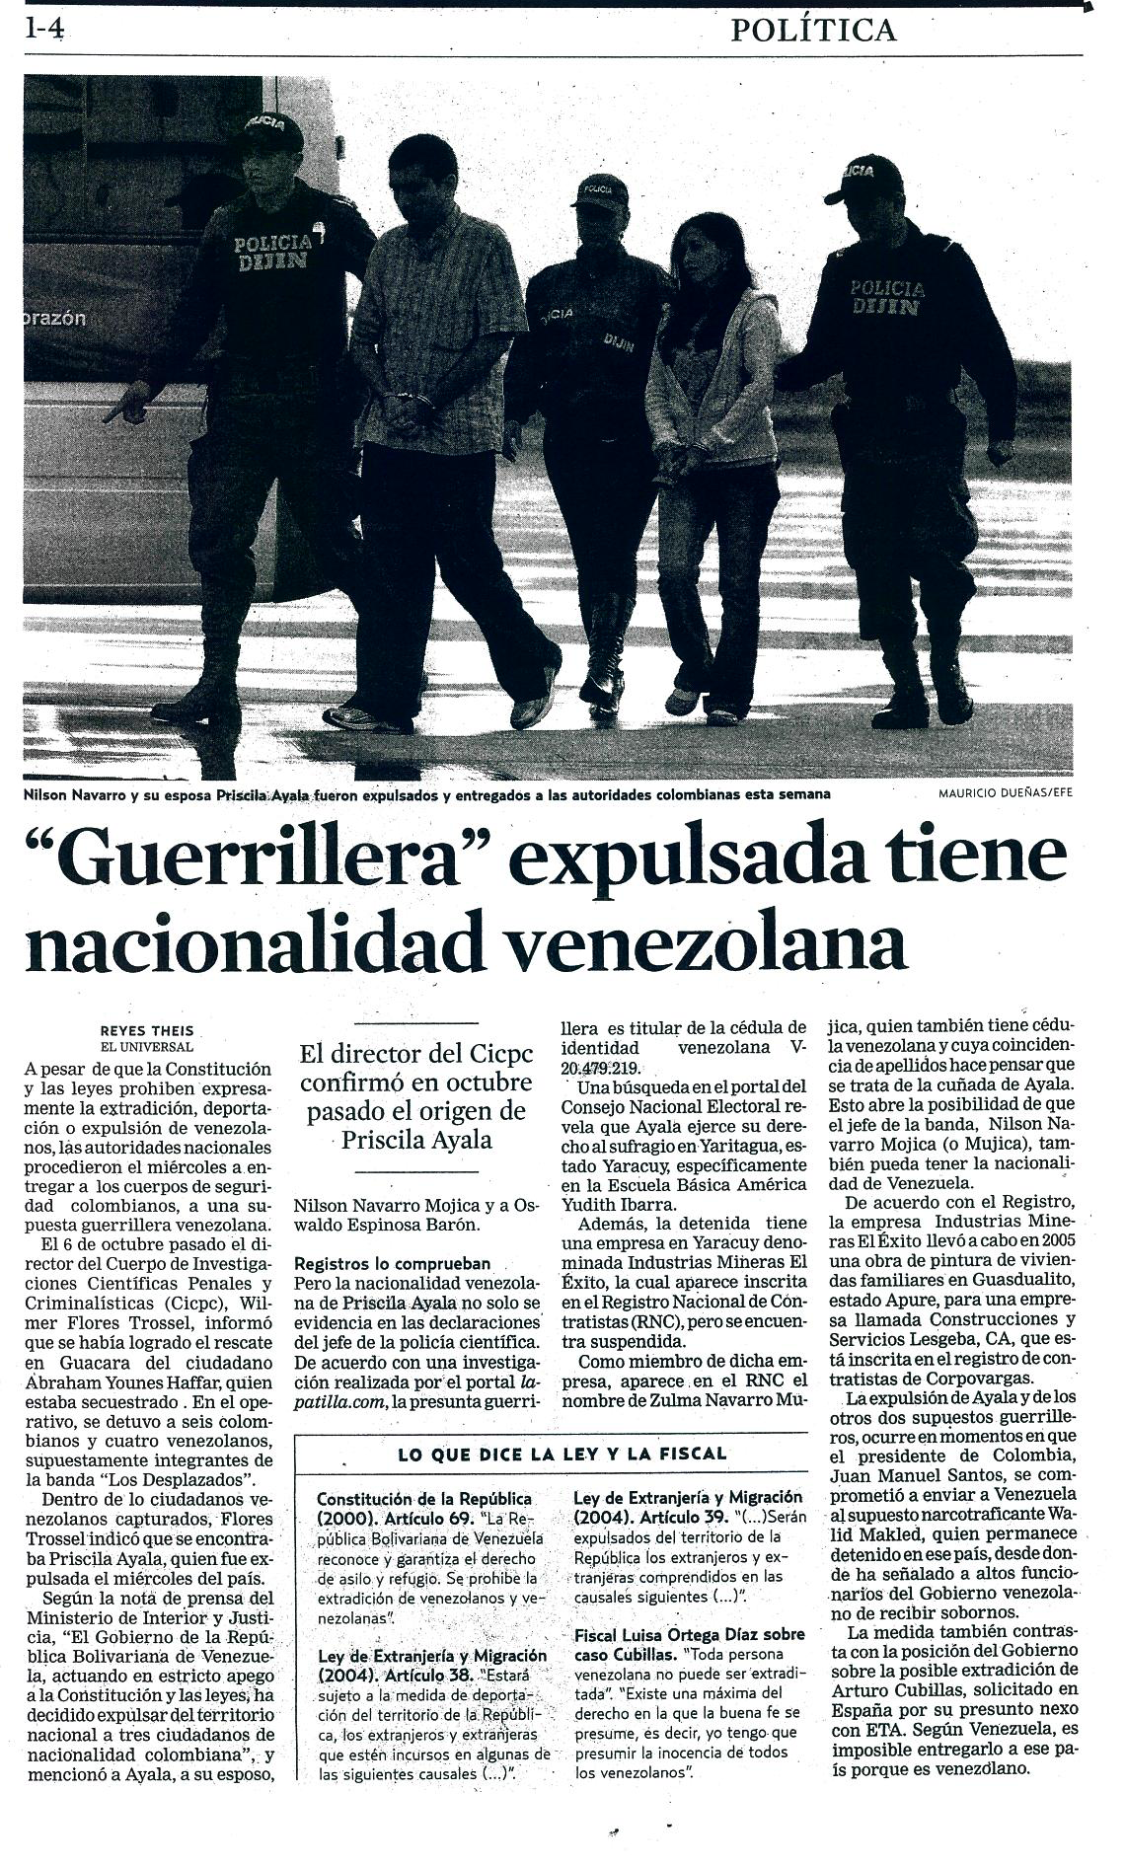
CASO

Slide 65

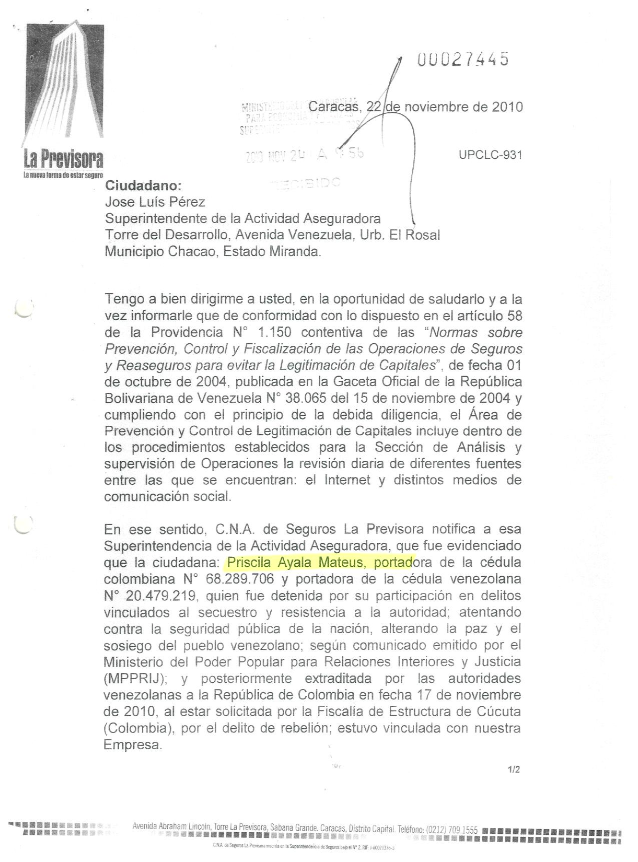


Slide 66


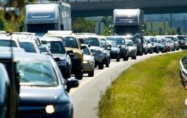
CASO
MARTES, 15 DE MAYO DE 2012
Allanaron agencias de vehículos en Mérida presuntamente ligadas a legitimación de capitales
Funcionarios de la Oficina Nacional Antidrogas de la Guardia Nacional Bolivariana realizaron una serie de allanamientos en varias agencias de venta de vehículos y hoteles ubicados en la ciudad de Tovar, por presumirse que sus propietarios están vinculados con el delito de legitimación de capitales.

Slide 67

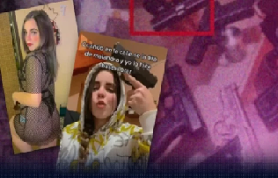
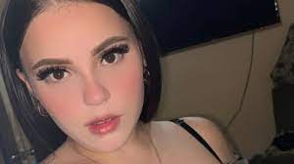
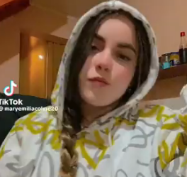
CASO
Noticias, Información e Investigación
31/05/2023
Mary Emilia Colmenares.
Pto. Cabello
Venezolana como “gancho sexual” y tiktoker: la vida de lujos de una líder del Tren de Aragua en Chile
Una vida de lujos -de la mano de la explotación sexual a compatriotas suyas- es la que llevaba la mujer sindicada como una de las líderes del brazo operativo del Tren de Aragua en Concepción, Chile.
Como fachada, el sujeto utilizaba una barbería que funcionaba en el sector Nonguén.
Según estableció el Ministerio Público, “El Caliche” -como era conocido Luis Felipe- montó una organización que le permitió coordinar la llegada de mujeres de nacionalidad venezolana a la ciudad. Era precisamente él quien trasfería directamente los dineros vía Western Union a las víctimas para que costearan el viaje vía terrestre en dirección a Chile.

Slide 68
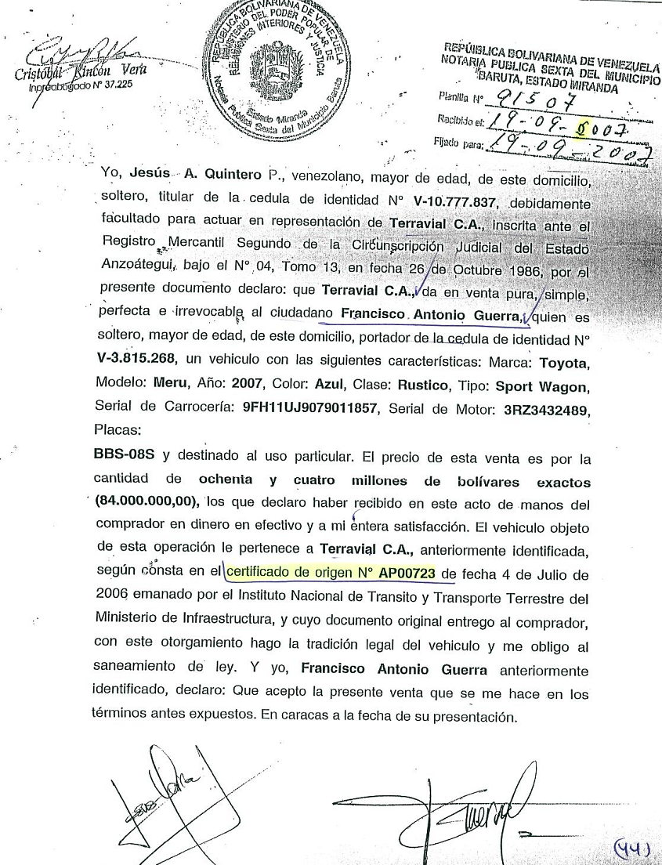
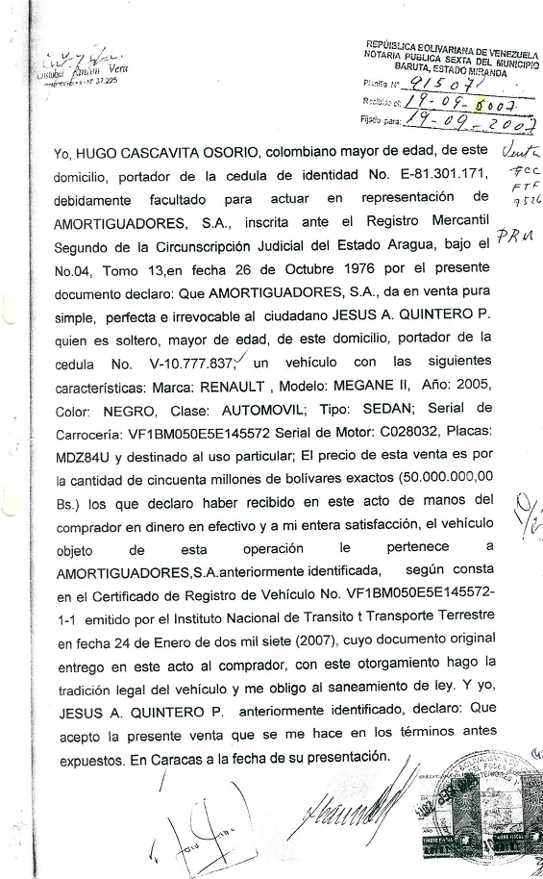



Slide 69
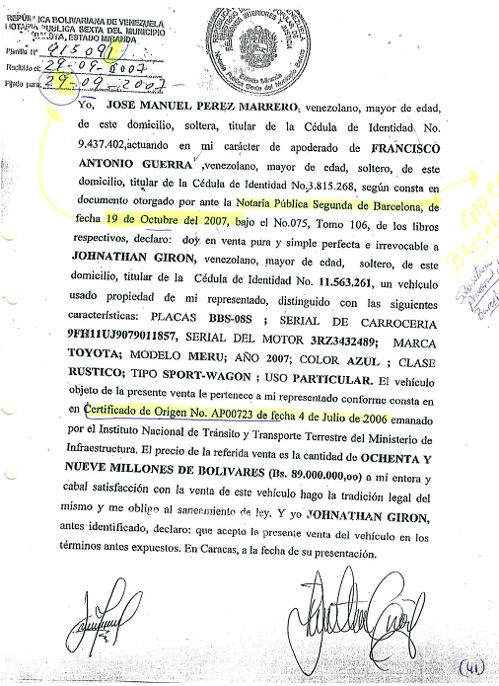
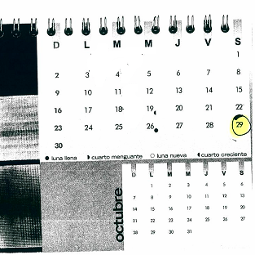

Slide 70
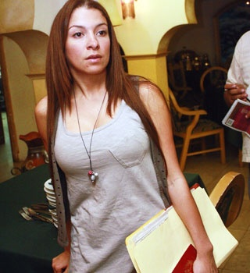
CASO
Presa modelo
zuliana en México
por narcotráfico
MP logró privativa de libertad para 11 personas por legitimación de capitales
A solicitud del Ministerio Público (MP), fue privada de libertad la modelo y comunicadora social zuliana Samia Yunis y otras 10 personas por su presunta vinculación con la legitimación de capitales provenientes de una red internacional de tráfico de droga.
Durante la inspección de los muebles, se encontraron ocultos en unas camillas para masajes 3.392.880 dólares y se calcula que no era esta la primera vez en la que se enviaba subrepticiamente hacia Venezuela cantidades de la divisa extranjera.
Fuente: http://www.ministeriopublico.gob.ve/web/guest/buscador/-/journal_content/56/10136/204597

Slide 71



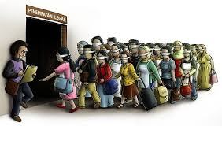

NUEVOS RIESGOS
FINTEECH MEDIOS
DE PAGO
HAWALA
JUEGOD EN LINEA
ACTIVOS
VIRTUALES
TRATA DE PERSONAS Y
TRAFICO ILICITO DE EMIGRANTRES
MINERIA
ILEGAL

Slide 72

Sudeban autoriza el funcionamiento del primer banco 100 % digital en Venezuela: N58 Banco Digital
Información Al Navío
Por Jorge I Jiménez Flores 29 de agosto de 2023 Publicado En Conexión Económica, En Conexión País .
La Superintendencia de Instituciones del Sector Bancario (Sudeban) autorizó el funcionamiento de «N58 Banco Digital», siendo el primer banco que operará 100 % de forma digital en Venezuela.

Slide 73
“Aquellos que estando preparados enfrentan lo desconocido serán victoriosos”
Sun Tzu
(El Arte de la Guerra)

Slide 74
GRACIAS POR SU ATENCIÓN
18 años ofreciendo bienestar y servicios
Porque su salud no es un gasto, es una sana inversión

